Slide 1
Emergencias en la mar
Accidentes personales
Varada involuntaria
Abordaje
Vías de agua e inundación
Prevención de incendios y explosiones
Abandono de la embarcación

Slide 2
ACCIDENTES PERSONALES

Slide 3

Accidentes personales
Contusión
Hemorragia: arterial, venosa o capilar
Forma de actuar
Presión directa
Elevación
Torniquete

Slide 4
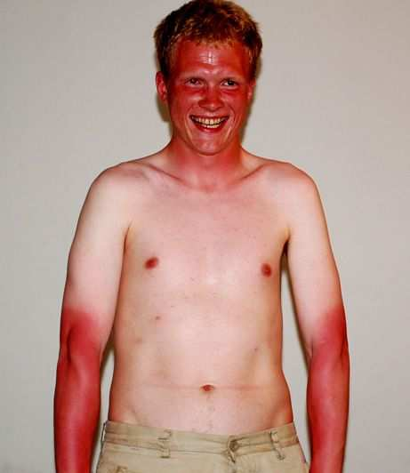
Accidentes personales
Quemadura: 1er, 2º ó 3er grado
-Determinar % cuerpo quemado
-Tratamiento
Mareo o mal de mar
-Cinetosis
-Tratamiento

Slide 5
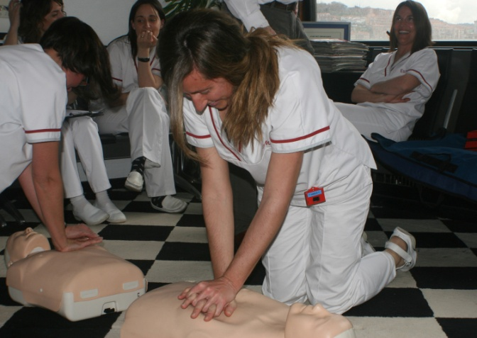
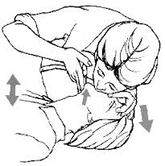
Accidentes personales
Asfixia
-Restablecer respiración
-Restablecer latido

Slide 6
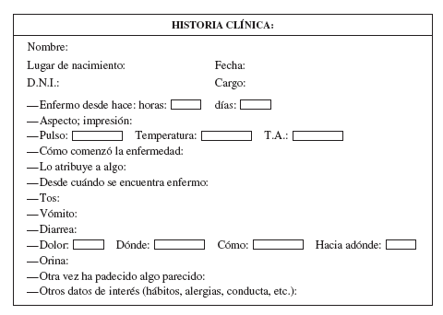
Accidentes personales
Servicio radio-médico
-Gratuitas
-Consultas urgentes: 24h durante todo el año
-Consultas no urgentes: 0900 – 1500
-Interrogatorio clínico
-Registro constantes vitales
-Exploración por zonas corporales

Slide 7
Accidentes personales
Servicio radio-médico
-91 310 34 745
-VHF CH16: PAN PAN PAN
-Télex: 43340
-Telefax: 91 308 33 02
-SASEMAR: 900 202 202
-112

Slide 8
Guía médica del ISM
-Botiquín
-Instituto Social de la Marina
-Conocimientos básicos a bordo
-No sustituye a la asistencia médica especializada

Slide 9
VARADA INVOLUNTARIA

Slide 10
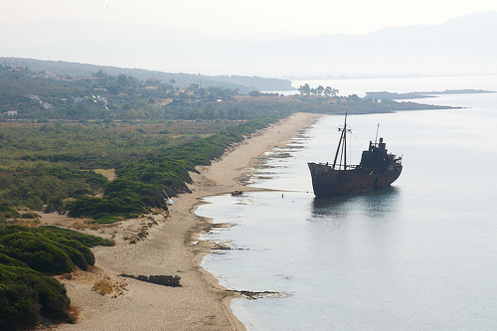
Varada involuntaria
Hecho de apoyar la quilla del barco un fondo arenoso, quedando el buque atrapado

Slide 11
Varada involuntaria
Medidas a tomar
Evitar dar atrás
Estanqueidad e integridad
Estado de la marea

Slide 12
Varada involuntaria
Salida de la varada
Aligerar
Escorar la embarcación
Fuerza perpendicular a la costa y hacia fuera

Slide 13
ABORDAJE

Slide 14
Abordajes
Accidente generalmente grave, especialmente si existe mal tiempo
Acciones
Estanqueidad máxima
Chalecos salvavidas
No separar los barcos
Situación
Ayuda
Nombre
Puerto de matrícula
Lugar de donde procede
Lugar a dónde se dirige.

Slide 15
VÍAS DE AGUA E INUNDACIÓN

Slide 16
Vías de agua e inundación
Mayor riesgos
Bocina
Limera
Orificios de fondo
Grifos

Slide 17
Vías de agua e inundación
Acciones
Aislamiento inundación
Bomba de achique
Control inundación
Taponamiento
Escorar banda contraria

Slide 18
Material de achique Z4
MATERIAL ACHIQUE
BOMBA DE ACHIQUE | 1 Ud | Manual, eléctrica o acoplada. En veleros, obligatoria una manual desde la bañera
BALDES CON RABIZA | 1 Ud | Capacidad igual o mayor 7 lts Si e> 20 mts, 3 unidades Pueden ser los mismos que CI.
ACHICADOR | 1 Ud | El mango no debe poder separarse de la pala.
Eslora | Capacidad Achique
<6 mts | 10 lts/min
>6 mts | 15 lts/min
>12 mts | 30 lts/min
Presión descarga: 10 Kpa Bomba manual: La capacidad debe alcanzarse con 45 emboladas

Slide 19
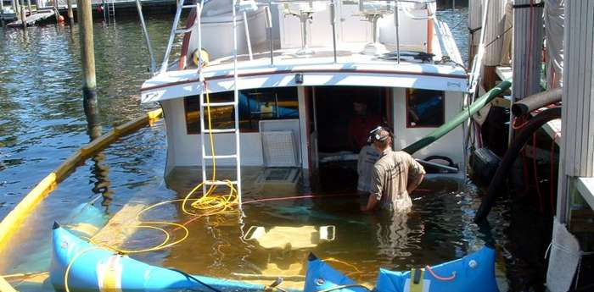
Taponamiento de una vía de agua
Entrada de agua por hendidura/ orificio reducido:
-Espiche o tapón de madera
-Turufalla
-Pasta Epoxi

Slide 20
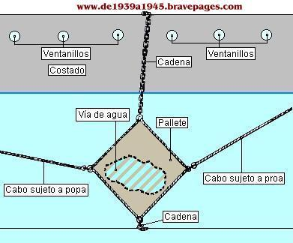
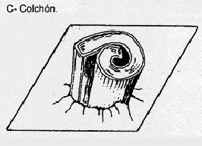
Taponamiento de una vía de agua
Entrada de agua por un boquete grande:
-Pallete de colisión
-Apuntalamiento de la zona inundada

Slide 21
PREVENCIÓN DE INCENDIOS Y EXPLOSIONES

Slide 22
Prevención de incendios
Lugares de riesgo: cocinas, cámaras de motores, tomas de combustibles, baterías, etc.
Consejos prácticos:
-Apagar las colillas y no fumar cuando se está petrolando.
-No arrancar motor en presencia de vapores
-Tirar los algodones de trabajos de limpieza
-Bidones de combustible bien cerrados

Slide 23

Prevención de incendios
Factores del fuego: tetraedro del fuego:

Slide 24
Prevención de incendios
Fuego
Clase A
Clase B
Clase C
Clase D
Clase E

Slide 25
Prevención de incendios
Agua
Disponibilidad
Fácil almacenar
Estable
No caduca
Economía

Slide 26
Prevención de incendios
Precauciones uso de agua:
-Reactividad con ciertos materiales
-Conductividad eléctrica
-Temperatura de congelamiento
Uso del agua:
-Fuegos tipo A
-Fuegos tipo B
-Fuego tipo C

Slide 27
Prevención de incendios
Extintores
Tipo A
Tipo B
Tipo D
Tipo C

Slide 28
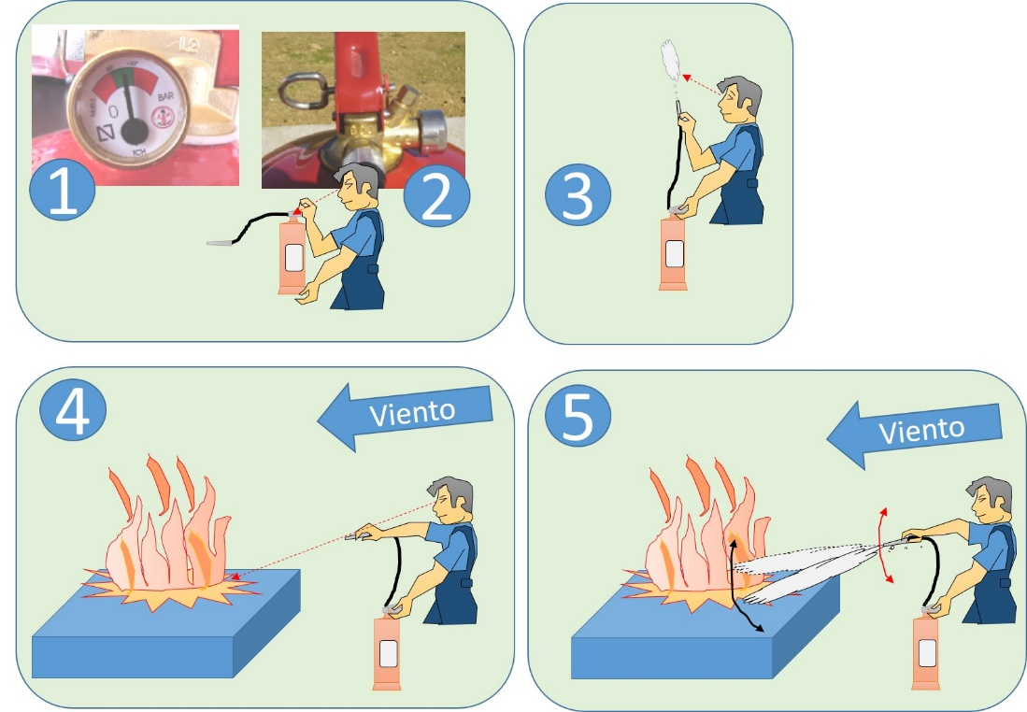
Prevención de incendios
Uso de los extintores

Slide 29
Prevención de incendios
Comprobaciones periódicas de los extintores:
-Precinto de seguridad
-Presión de gas (zona verde)
-Revisión anual
-Prueba hidráulica cada 5 años (retimbrado)

Slide 30
Prevención de incendios
Modo de proceder ante un incendio
1º Localización
2º Confinamiento
3º Extinción

Slide 31
Prevención de incendios
Procedimientos de extinción
Enfriamiento
(agua)
Sofocación
(espuma)
Aislamiento del combustible
(retirar)
Rotura de la reacción en cadena

Slide 32
ABANDONO DE LA EMBARCACIÓN

Slide 33
Abandono de la embarcación
Normas para abandono:
-Llamada socorro Mayday (botón Distress)
-Chaleco salvavidas
-Largar cualquier elemento que tenga flotabilidad
-Abandonar buque por barlovento
-Largar balsa amarrada al barco
-Reunirse con el resto de tripulantes en el agua
-Alejarse del barco (hundir)

Slide 34
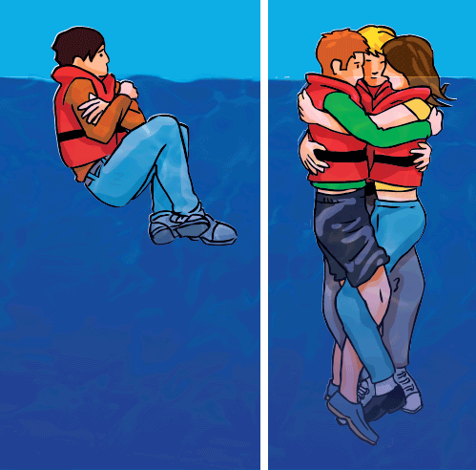
Permanencia en la mar
Enemigos:
-Hipotermia
-Deshidratación
-Fatiga
-Sueño

Slide 35
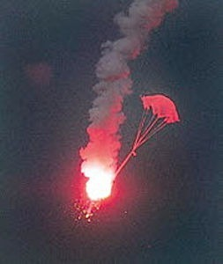
Uso de materiales pirotécnicos
Cohete con paracaídas:
-Cuándo: barco en el horizonte
-No: helicóptero
-Ascenso 300m
-Distancia 8-16 millas
-Duración 40s

Slide 36
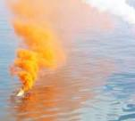
Uso de materiales pirotécnicos
Señal fumígena:
-Cuándo: día (medios aéreos)
-No: de noche (no se ve)

Slide 37
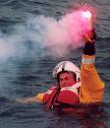
Uso de materiales pirotécnicos
Bengala de mano:
-Cuándo: localizados medios de rescate (de día y noche)

Slide 38
¿PREGUNTAS?

